Slide 1
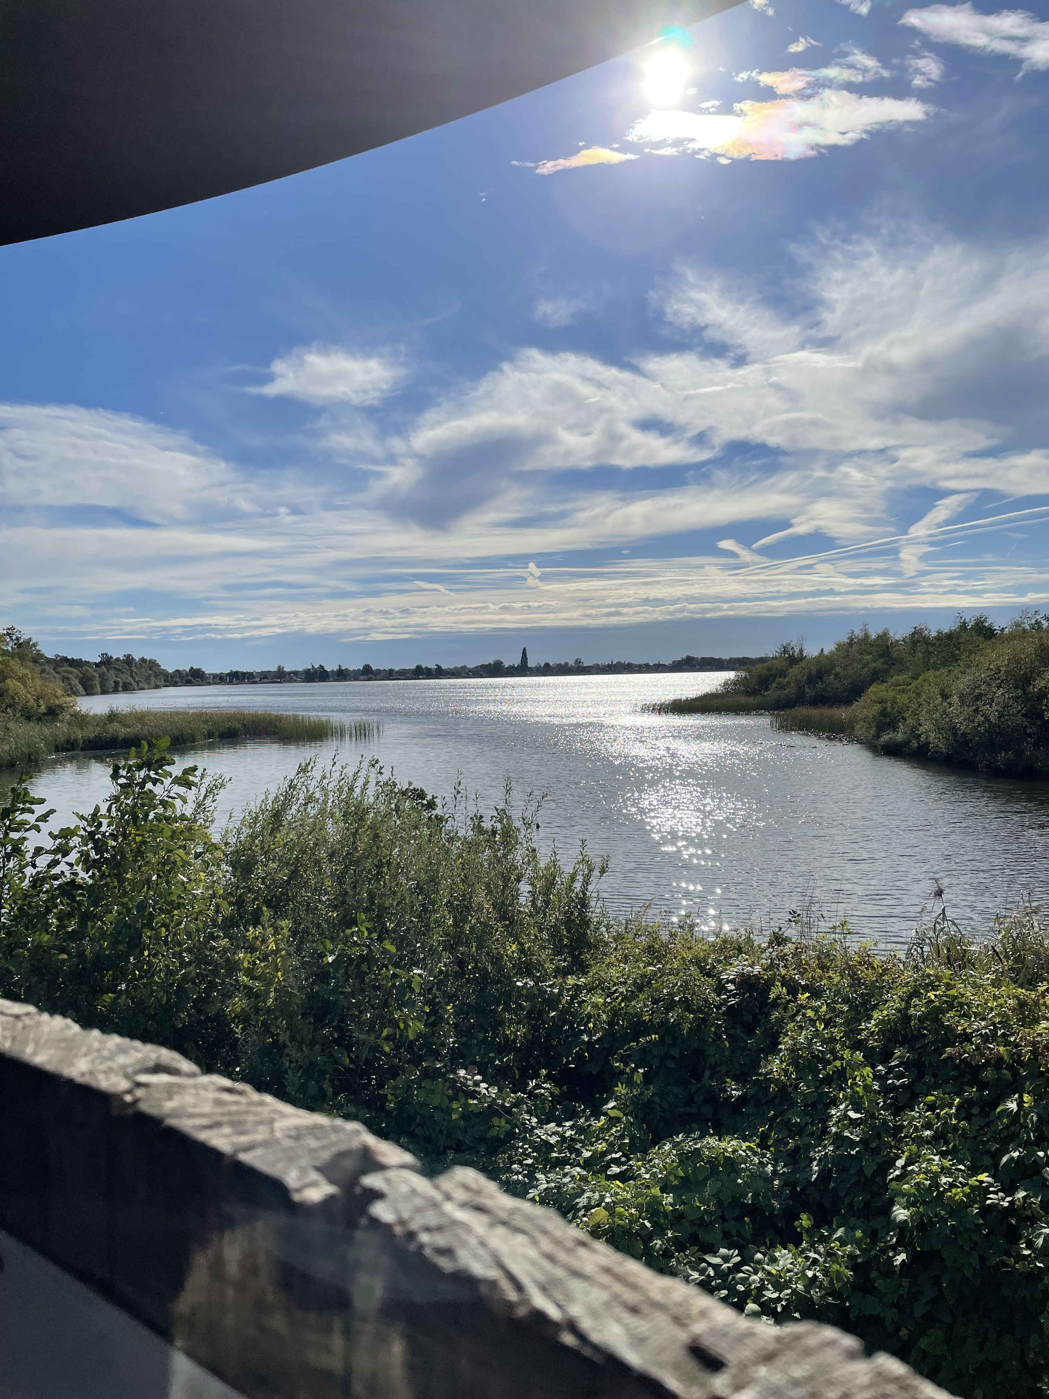
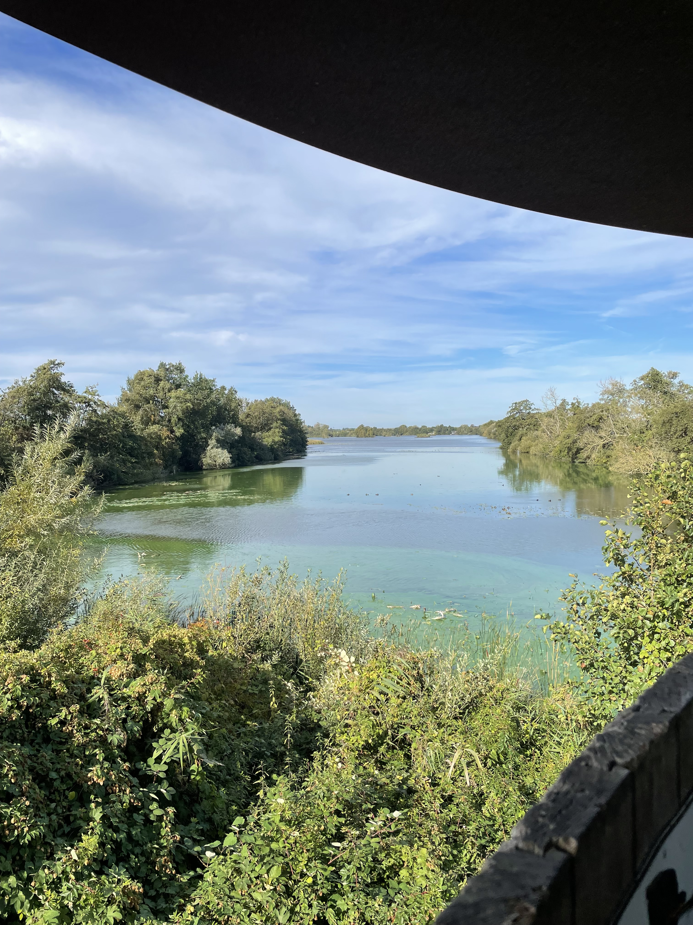
Excursie Loenderveense Plas
Zaterdag 18 oktober
09:00 uur: vertrek bij zwembad de Koet (Sportweg),
Parkeren aan de Boslaan in Vreeland (naast N201)
ca. 12:30 weer terug
Opgave:
Via de website van de Natuurgroep:
https://www.natuurgroepkockengen.nl/
activiteiten/excursies/
De Loenderveense Plas (gerekend tot de Loosdrechtse Plassen) is een prachtig natuurgebied vlakbij Loenen aan de Vecht. Een deel van de plas wordt gebruikt voor waterzuivering. In het gebied broeden verschillende bijzondere vogels zoals purperreiger, zwarte stern en krooneend.
In dit Natura2000 gebied hopen we tijdens de wandeling langs de Loenderveense Plas, Wijde Blik en Vuntus verschillende eenden tegen te komen zoals slobeend, krakeend, nonnetje en groepen smienten - vanaf de kant of vanuit de fraaie vogelkijkhut. Tevens groeien er diverse soorten paddenstoelen, mogelijk de tranende franjehoed. Onderweg zijn er voldoende bankjes om even te rusten.
Foto vanuit de vogelkijkhut
(Foto’s: Herman Codee)

